Slide 1
深入学习贯彻十九大精神
在伟大复兴新征程上奋勇前进
—— 不忘初心 牢记使命 交优异答卷

Slide 2
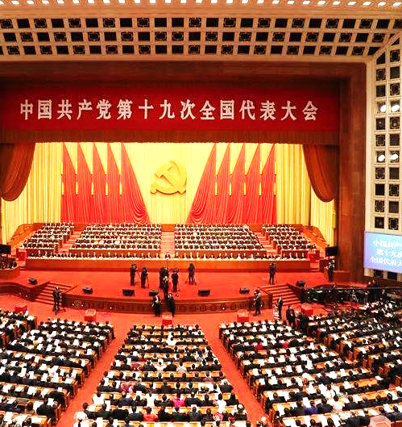
前言 Foreword
2017年10月24日举世瞩目的中国共产党第十九次全国代表大会胜利闭幕。
新时代，旗帜高扬。习近平新时代中国特色社会主义思想，成为全党全国各族人民实现中华民族伟大复兴的行动指南，中国特色社会主义展现出更加广阔的光明前景。

Slide 3
十九大概况
01
十九大报告重点解读
02
目录
新党章修正案学习
03
Contents
引领新时代的坚强领导核心
04
新时代 新气象 新作为
05
撸起袖子加油干 切实落实十九大精神
06

Slide 4
第一部分
十九大概况

Slide 5
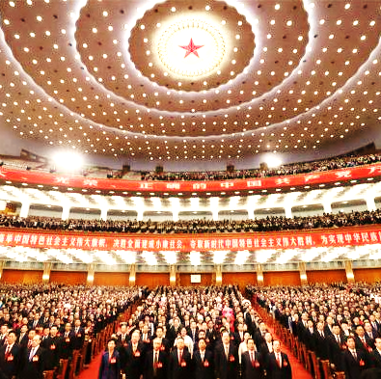
大会的重大意义
与时俱进、继往开来
党的十九大是在全面建成小康社会关键阶段、中国特色社会主义发展关键时期召开的一次十分重要的大会，对鼓舞和动员全党全国各族人民继续推进全面建成小康社会、坚持和发展中国特色社会主义具有重大意义。

Slide 6
大会主题
此次大会的主题是：
不忘初心，牢记使命
高举中国特色社会主义伟大旗帜，决胜全面建成小康社会，夺取新时代中国特色社会主义伟大胜利，为实现中华民族伟大复兴的中国梦不懈奋斗。

Slide 7
大会任务
听取和审查十八届中央委员会的报告；
审查十八届中央纪律检查委员会的工作报告；
大会任务
审议通过《中国共产党章程（修正案）》；
选举十九届中央委员会；
选举十九届中央纪律检查委员会。
延时符（正式讲课时请删除）

Slide 8
第二部分
十九大报告重点
解读

Slide 9
报告的内容
报告共分为13个部分：
7
坚定文化自信，推动社会主义
文化繁荣兴盛
1
过去五年的工作和历史性变革
8
提高保障和改善民生水平，
加强和创新社会治理
2
新时代中国共产党的历史使命
9
加快生态文明体制改革，建设美丽中国
3
新时代中国特色社会主义思想和基本方略
10
坚持走中国特色强军之路，全面推进国防
和军队现代化
4
决胜全面建成小康社会，开启全面建设社会主义现代化国家新征程
11
坚持“一国两制”，推进祖国统一
5
贯彻新发展理念，建设现代化经济体系
12
坚持和平发展道路，推动构建人类命运共同体
6
健全人民当家作主制度体系，发展社会主义民主政治
13
坚定不移全面从严治党，不断提高党的
执政能力和领导水平

Slide 10
报告的逻辑结构
第一板块（报告第一部分）
这五年所发生的历史性变革，讲我们在干什么；
第二板块（报告第二部分）
谈到今后要干什么，即历史使命，就是实现中华民族伟大复兴；
第三板块（报告第三部分）
指出担负和完成这样的历史使命，需要理论指导和基本方略；
六大板块
第四板块（报告第四部分）
就是运用新时代中国特色社会主义思想来战略谋划“两个一百年”奋斗目标；
32000余字
第五板块（报告第五至十三部分）
就是对各个领域的工作的目标、方法、步骤作出阐释；
第六板块（总结）
党政军民学、东西南北中，党领导一切。

Slide 11
第一部分- 过去五年的工作和历史性变革
经济建设取得重大成就；
1
6
生态文明建设成效显著。
全面深化改革取得重大突破；
2
7
强军兴军开创新局面。
十八大以来的五年
3
十个方面
历史成就
8
民主法治建设迈出重大步伐；
港澳台工作取得新进展。
思想文化建设取得重大进展。
4
9
全方位外交布局深入展开。
人民生活不断改善。
5
10
全面从严治党成效卓著。

Slide 12
第一部分- 过去五年的工作和历史性变革
中国特色社会主义进入了新时代：
意味着
近代以来久经磨难的中华民族迎来了从站起来、富起来到强起来的伟大飞跃，迎来了实现中华民族伟大复兴的光明前景；
意味着
科学社会主义在二十一世纪的中国焕发出强大生机活力，在世界上高高举起了中国特色社会主义伟大旗帜；
意味着
中国特色社会主义道路、理论、制度、文化不断发展，拓展了发展中国家走向现代化的途径，给世界上那些既希望加快发展又希望保持自身独立性的国家和民族提供了全新选择，为解决人类问题贡献了中国智慧和中国方案。

Slide 13
第一部分- 过去五年的工作和历史性变革
我国社会的主要矛盾：
一个
转变
转化为人民日益增长的美好生活需要和不平衡不充分的发展之间的矛盾。
两个
没有变
三个
牢牢
我国仍处于并将长期处于社会主义初级阶段的基本国情没有变；
我国是世界最大发展中国家的国际地位没有变。
全党要牢牢把握社会主义初级阶段这个基本国情，牢牢立足社会主义初级阶段这个最大实际，牢牢坚持党的基本路线这个党和国家的生命线、人民的幸福线。

Slide 14
第二部分- 新时代中国共产党的历史使命
历史使命
实现中华民族伟大复兴
今天，我们比历史上任何时期都更接近、更有信心和能力实现中华民族伟大复兴的目标。
中华民族伟大复兴，绝不是轻轻松松、敲锣打鼓就能实现的。全党必须准备付出更为艰巨、更为艰苦的努力。

Slide 15
第二部分- 新时代中国共产党的历史使命
四
个
伟
大
伟大斗争
实现伟大梦想，必须进行伟大斗争
进行具有许多新的历史特点的伟大斗争
伟大
梦想
伟大工程
实现伟大梦想，必须建设伟大工程
党的建设新的伟大工程
实现中华民族伟大复兴
伟大事业
实现伟大梦想，必须推进伟大事业
中国特色社会主义

Slide 16
第三部分- 新时代中国特色社会主义思想和基本方略
新时代中国特色社会主义思想要“八个明确”
明确
坚持和发展中国特色社会主义的总任务；
明确
全面推进依法治国总目标；
明确
新时代我国社会主要矛盾；
明确
党在新时代的强军目标；
明确
中国特色社会主义事业总体布局、战略布局，强调坚定道路自信、理论自信、制度自信、文化自信；
明确
中国特色大国外交要推动构建新型国际关系，推动构建人类命运共同体；
明确
全面深化改革总目标；
明确
中国特色社会主义最本质的特征和中国特色社会主义制度的最大优势是中国共产党领导。

Slide 17
第三部分- 新时代中国特色社会主义思想和基本方略
新时代中国特色社会主义思想
必须长期坚持并不断发展
是
是
是
是
是
是对马克思列宁主义、毛泽东思想、邓小平理论、“三个代表”重要思想、科学发展观的继承和发展；
是中国特色社会主义理论体系的重要组成部分；
是全党全国人民为实现中华民族伟大复兴而奋斗的行动指南；
是马克思主义中国化最新成果；
是党和人民实践经验和集体智慧的结晶；

Slide 18
第三部分- 新时代中国特色社会主义思想和基本方略
新时代坚持和发展
中国特色社会主义
要坚持
14条方略
坚持
党对一切工作的领导；
坚持
人民当家作主；
坚持
以人民为中心；
坚持
全面依法治国；
坚持
全面深化改革；
坚持
社会主义核心价值体系；
坚持
新发展理念；
坚持
在发展中保障和改善民生；

Slide 19
第三部分- 新时代中国特色社会主义思想和基本方略
新时代坚持和发展
中国特色社会主义
要坚持
14条方略
坚持
人与自然和谐共生；
坚持
“一国两制”和推进祖国统一；
坚持
总体国家安全观；
坚持
推动构建人类命运共同体；
坚持
党对人民军队的绝对领导；
坚持
全面从严治党。

Slide 20
第四部分- 决胜全面建成小康社会，开启全面建设社会主义现代化国家新征程
从现在
到
2020年
从十九大
到
二十大
全面建成小康社会决胜期
“两个一百年”奋斗目标的历史交汇期
要按照十六大、十七大、十八大提出的全面建成小康社会各项要求，紧扣我国社会主要矛盾变化，统筹推进经济建设、政治建设、文化建设、社会建设、生态文明建设，坚定实施科教兴国战略、人才强国战略、创新驱动发展战略、乡村振兴战略、区域协调发展战略、可持续发展战略、军民融合发展战略，突出抓重点、补短板、强弱项，特别是要坚决打好防范化解重大风险、精准脱贫、污染防治的攻坚战，使全面建成小康社会得到人民认可、经得起历史检验。
我们既要全面建成小康社会、实现第一个百年奋斗目标，又要乘势而上开启全面建设社会主义现代化国家新征程，向第二个百年奋斗目标进军。

Slide 21
第四部分- 决胜全面建成小康社会，开启全面建设社会主义现代化国家新征程
遵循“两步走”的战略安排
第一阶段
从2020年到2035年
在全面建成小康社会的基础上，再奋斗十五年，基本实现社会主义现代化。
第二阶段
从2035年到本世纪中叶
在基本实现现代化的基础上，再奋斗十五年，把我国建成富强民主文明和谐美丽的社会主义现代化强国。

Slide 22
第五部分- 贯彻新发展理念，建设现代化经济体系
一是深化供给侧结构性改革
四是实施区域协调发展战略
建设现代化经济体系，必须把发展经济的着力点放在实体经济上，把提高供给体系质量作为主攻方向，显著增强我国经济质量优势。
加大力度支持革命老区、民族地区、边疆地区、贫困地区加快发展，强化举措推进西部大开发形成新格局，深化改革加快东北等老工业基地振兴，发挥优势推动中部地区崛起，创新引领率先实现东部地区优化发展，建立更加有效的区域协调发展新机制。
经济方面
二是加快建设创新型国家
五是加快完善社会主义市场经济体制
创新是引领发展的第一动力，是建设现代化经济体系的战略支撑。要瞄准世界科技前沿，强化基础研究，实现前瞻性基础研究、引领性原创成果重大突破。
经济体制改革必须以完善产权制度和要素市场化配置为重点，实现产权有效激励、要素自由流动、价格反应灵活、竞争公平有序、企业优胜劣汰。
三是实施乡村振兴战略
六是推动形成全面开放新格局
农业农村农民问题是关系国计民生的根本性问题，必须始终把解决好“三农”问题作为全党工作重中之重。
开放带来进步，封闭必然落后。中国开放的大门不会关闭，只会越开越大。

Slide 23
第六部分- 健全人民当家作主制度体系，发展社会主义民主政治
一是坚持党的领导、人民当家作主、依法治国有机统一
党的领导是人民当家作主和依法治国的根本保证，人民当家作主是社会主义民主政治的本质特征，依法治国是党领导人民治理国家的基本方式，三者统一于我国社会主义民主政治伟大实践。
1
六是巩固和发展爱国统一战线
二是加强人民当家作主制度保障
6
2
统一战线是党的事业取得胜利的重要法宝，必须长期坚持。
政治方面
人民代表大会制度是坚持党的领导、人民当家作主、依法治国有机统一的根本政治制度安排，必须长期坚持、不断完善。
五是深化机构和行政体制改革
5
3
三是发挥社会主义协商民主重要作用
统筹考虑各类机构设置，科学配置党政部门及内设机构权力、明确职责。
4
有事好商量，众人的事情由众人商量，是人民民主的真谛。
四是深化依法治国实践
全面依法治国是国家治理的一场深刻革命，必须坚持厉行法治，推进科学立法、严格执法、公正司法、全民守法。

Slide 24
第七部分- 坚定文化自信，推动社会主义文化繁荣兴盛
一是牢牢掌握意识形态工作领导权
意识形态决定文化前进方向和发展道路。
二是培育和践行社会主义核心价值观
社会主义核心价值观是当代中国精神的集中体现，凝结着全体人民共同的价值追求。
文化
方面
三是加强思想道德建设
人民有信仰，国家有力量，民族有希望。要提高人民思想觉悟、道德水准、文明素养，提高全社会文明程度。
四是繁荣发展社会主义文艺
社会主义文艺是人民的文艺，必须坚持以人民为中心的创作导向，在深入生活、扎根人民中进行无愧于时代的文艺创造。
五是推动文化事业和文化产业发展
满足人民过上美好生活的新期待，必须提供丰富的精神食粮。

Slide 25
第八部分- 提高保障和改善民生水平，加强和创新社会治理
坚决打赢脱贫攻坚战
让贫困人口和贫困地区同全国一道进入全面小康社会是我们党的庄严承诺。
加强社会保障体系建设
4
实施健康中国战略
按照兜底线、织密网、建机制的要求，全面建成覆盖全民、城乡统筹、权责清晰、保障适度、可持续的多层次社会保障体系。
国民健康是民族昌盛和国家富强的重要标志。要完善国民健康政策，为人民群众提供全方位全周期健康服务。
3
5
提高就业质量和人民收入水平
打造共建共治共享的社会治理格局
就业是最大的民生。要坚持就业优先战略和积极就业政策，实现更高质量和更充分就业。
2
6
加强社会治理制度建设，完善党委领导、政府负责、社会协同、公众参与、法治保障的社会治理体制，提高社会治理社会化、法治化、智能化、专业化水平。
社会方面
优先发展教育事业
1
7
有效维护国家安全
建设教育强国是中华民族伟大复兴的基础工程，必须把教育事业放在优先位置，加快教育现代化，办好人民满意的教育。
国家安全是安邦定国的重要基石，维护国家安全是全国各族人民根本利益所在。

Slide 26
第九部分- 加快生态文明体制改革，建设美丽中国
一是推进绿色发展
三是加大生态系统保护力度
加快建立绿色生产和消费的法律制度和政策导向，建立健全绿色低碳循环发展的经济体系。
01
03
实施重要生态系统保护和修复重大工程，优化生态安全屏障体系，构建生态廊道和生物多样性保护网络，提升生态系统质量和稳定性。
生态方面
二是着力解决突出环境问题
四是改革生态环境监管体制
坚持全民共治、源头防治，持续实施大气污染防治行动，打赢蓝天保卫战。
02
04
加强对生态文明建设的总体设计和组织领导，设立国有自然资源资产管理和自然生态监管机构，完善生态环境管理制度。

Slide 27
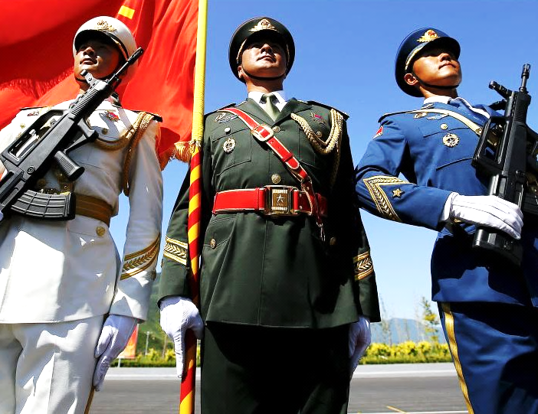
第十部分- 坚持走中国特色强军之路，全面推进国防和军队现代化
国防与军队建设方面
确保到2020年基本实现机械化，信息化建设取得重大进展，战略能力有大的提升。力争到2035年基本实现国防和军队现代化，到本世纪中叶把人民军队全面建成世界一流军队。
加强军队党的建设，开展“传承红色基因、担当强军重任”主题教育；
向能打仗、打胜仗聚焦；
坚持富国和强军相统一；
延时符（正式讲课时请删除）

Slide 28
第十一部分- 坚持“一国两制”，推进祖国统一
坚持爱国者为主体的“港人治港”、“澳人治澳”
3
我们坚持爱国者为主体的“港人治港”、“澳人治澳”，发展壮大爱国爱港爱澳力量，增强香港、澳门同胞的国家意识和爱国精神
支持香港、澳门融入国家发展大局
2
一个中国原则是两岸关系的政治基础
香港、澳门发展同内地发展紧密相连。要支持香港、澳门融入国家发展大局。
4
一个中国原则是两岸关系的政治基础。体现一个中国原则的“九二共识”明确界定了两岸关系的根本性质，是确保两岸关系和平发展的关键。
“一国两制”
保持香港、澳门长期繁荣稳定
和祖国统一
1
坚决维护国家主权和领土完整
方面
5
必须全面准确贯彻“一国两制”、“港人治港”、“澳人治澳”、高度自治的方针，严格依照宪法和基本法办事，完善与基本法实施相关的制度和机制。
我们坚决维护国家主权和领土完整，绝不容忍国家分裂的历史悲剧重演。
延时符（正式讲课时请删除）

Slide 29
第十二部分- 坚持和平发展道路，推动构建人类命运共同体
01
01
呼吁各国人民同心协力，构建人类命运共同体；
02
05
02
中国坚定奉行独立自主的和平外交政策；
外交
方面
03
中国积极发展全球伙伴关系；
04
03
04
中国坚持对外开放的基本国策；
05
中国秉持共商共建共享的全球治理观；
延时符（正式讲课时请删除）

Slide 30
第十三部分- 坚定不移全面从严治党，不断提高党的执政能力和领导水平
坚持和加强党的全面领导，坚持党要管党、全面从严治党，以加强党的长期执政能力建设、先进性和纯洁性建设为主线；
以党的政治建设为统领；
以坚定理想信念宗旨为根基；
以调动全党积极性、主动性、创造性为着力点；
新时代
党的建设
总要求
全面推进党的政治建设、思想建设、组织建设、作风建设、纪律建设，把制度建设贯穿其中，深入推进反腐败斗争，不断提高党的建设质量；
把党建设成为始终走在时代前列、人民衷心拥护、勇于自我革命、经得起各种风浪考验、朝气蓬勃的马克思主义执政党。
延时符（正式讲课时请删除）

Slide 31
第十三部分- 坚定不移全面从严治党，不断提高党的执政能力和领导水平
八方面落实总要求
1
一是把党的政治建设摆在首位
5
五是持之以恒正风肃纪
旗帜鲜明讲政治是我们党作为马克思主义政党的根本要求。
我们党来自人民、植根人民、服务人民，一旦脱离群众，就会失去生命力。
2
二是用新时代中国特色社会主义思想武装全党
6
六是夺取反腐败斗争压倒性胜利
人民群众最痛恨腐败现象，腐败是我们党面临的最大威胁。
思想建设是党的基础性建设。革命理想高于天。
三是建设高素质专业化干部队伍
3
7
七是健全党和国家监督体系
党的干部是党和国家事业的中坚力量。要坚持党管干部原则，坚持德才兼备、以德为先，坚持五湖四海、任人唯贤，坚持事业为上、公道正派，把好干部标准落到实处。
增强党自我净化能力，根本靠强化党的自我监督和群众监督。
4
四是加强基层组织建设
8
八是全面增强执政本领
党的基层组织是确保党的路线方针政策和决策部署贯彻落实的基础。
领导十三亿多人的社会主义大国，我们党既要政治过硬，也要本领高强。
延时符（正式讲课时请删除）

Slide 32
习总书记最后强调
伟大的事业必须有坚强的党来领导。只要我们党把自身建设好、建设强，确保党始终同人民想在一起、干在一起，就一定能够引领承载着中国人民伟大梦想的航船破浪前进，胜利驶向光辉的彼岸！
延时符（正式讲课时请删除）

Slide 33
第三部分
新党章修正案学习
延时符（正式讲课时请删除）

Slide 34
新党章修正案学习
习近平新时代中国特色社会主义思想写入党章
马克思列宁主义
毛泽东思想
邓小平理论
党的
行动指南
“三个代表”重要思想
习近平新时代
中国特色社会主义思想
大会一致同意，在党章中把习近平新时代中国特色社会主义思想同马克思列宁主义、毛泽东思想、邓小平理论、“三个代表”重要思想、科学发展观一道确立为党的行动指南。
大会要求全党以习近平新时代中国特色社会主义思想统一思想和行动，增强学习贯彻的自觉性和坚定性，把习近平新时代中国特色社会主义思想贯彻到社会主义现代化建设全过程、体现到党的建设各方面。
延时符（正式讲课时请删除）

Slide 35
新党章修正案学习
中国特色社会主义文化写入党章
大会同意把中国特色社会主义文化同中国特色社会主义道路、中国特色社会主义理论体系、中国特色社会主义制度一道写入党章，这有利于全党深化对中国特色社会主义的认识、全面把握中国特色社会主义内涵。
大会强调，全党同志要倍加珍惜、长期坚持和不断发展党历经艰辛开创的这条道路、这个理论体系、这个制度、这个文化，高举中国特色社会主义伟大旗帜，坚定道路自信、理论自信、制度自信、文化自信，贯彻党的基本理论、基本路线、基本方略。
延时符（正式讲课时请删除）

Slide 36
新党章修正案学习
实现中华民族伟大复兴的中国梦写入党章
大会认为，实现中华民族伟大复兴是近代以来中华民族最伟大的梦想，是我们党向人民、向历史作出的庄严承诺。大会同意在党章中明确实现“两个一百年”奋斗目标、实现中华民族伟大复兴的中国梦的宏伟目标。
延时符（正式讲课时请删除）

Slide 37
新党章修正案学习
党章根据我国社会主要矛盾的转化作出相应修改
我国社会
主要矛盾
人民日益增长的物质文化需要同落后的社会生产之间的矛盾
转化为
人民日益增长的美好生活需要和不平衡不充分的发展之间的矛盾
大会认为，党的十九大作出的我国社会主要矛盾已经转化为人民日益增长的美好生活需要和不平衡不充分的发展之间的矛盾的重大政治论断，反映了我国社会发展的客观实际，是制定党和国家大政方针、长远战略的重要依据。党章据此作出相应修改，为我们把握我国发展新的历史方位和阶段性特征、更好推进党和国家事业提供了重要指引。
延时符（正式讲课时请删除）

Slide 38
新党章修正案学习
推进国家治理体系和治理能力现代化写入党章
把促进国民经济更高质量、更有效率、更加公平、更可持续发展，完善和发展中国特色社会主义制度，推进国家治理体系和治理能力现代化，更加注重改革的系统性、整体性、协同性等内容写入党章，有利于推动全党把思想和行动统一到党中央科学判断和战略部署上来，树立和践行新发展理念，不断开创改革发展新局面。
延时符（正式讲课时请删除）

Slide 39
新党章修正案学习
供给侧结构性改革、“绿水青山就是金山银山”写入党章
大会同意把发挥市场在资源配置中的决定性作用，更好发挥政府作用，推进供给侧结构性改革，建设中国特色社会主义法治体系，推进协商民主广泛、多层、制度化发展，培育和践行社会主义核心价值观，推动中华优秀传统文化创造性转化、创新性发展，继承革命文化，发展社会主义先进文化，提高国家文化软实力，牢牢掌握意识形态工作领导权，不断增强人民群众获得感，加强和创新社会治理，坚持总体国家安全观，增强绿水青山就是金山银山的意识等内容写入党章。
延时符（正式讲课时请删除）

Slide 40
新党章修正案学习
人类命运共同体、“一带一路”写入党章
大会同意，把中国共产党坚持对人民解放军和其他人民武装力量的绝对领导，贯彻习近平强军思想，坚持政治建军、改革强军、科技兴军、依法治军，建设一支听党指挥、能打胜仗、作风优良的人民军队，切实保证人民解放军有效履行新时代军队使命任务；铸牢中华民族共同体意识；坚持正确义利观，推动构建人类命运共同体，遵循共商共建共享原则，推进“一带一路”建设等内容写入党章。
延时符（正式讲课时请删除）

Slide 41
新党章修正案学习
全面从严治党、四个意识写入党章
大会同意，把党的十九大确立的坚持党要管党、全面从严治党，加强党的长期执政能力建设、先进性和纯洁性建设，以党的政治建设为统领，全面推进党的政治建设、思想建设、组织建设、作风建设、纪律建设，把制度建设贯穿其中，深入推进反腐败斗争等要求写入党章，把不断增强自我净化、自我完善、自我革新、自我提高能力，用习近平新时代中国特色社会主义思想统一思想、统一行动，牢固树立政治意识、大局意识、核心意识、看齐意识，坚定维护以习近平同志为核心的党中央权威和集中统一领导，加强和规范党内政治生活，增强党内政治生活的政治性、时代性、原则性、战斗性，发展积极健康的党内政治文化，营造风清气正的良好政治生态等内容写入党章，把坚持从严管党治党作为党的建设必须坚决实现的基本要求之一写入党章。
延时符（正式讲课时请删除）

Slide 42
新党章修正案学习
“党是领导一切的”写入党章
大会认为，中国共产党的领导是中国特色社会主义最本质的特征，是中国特色社会主义制度的最大优势。党政军民学，东西南北中，党是领导一切的。大会同意把这一重大政治原则写入党章，这有利于增强全党党的意识，实现全党思想上统一、政治上团结、行动上一致，提高党的创造力、凝聚力、战斗力，确保党总揽全局、协调各方，为做好党和国家各项工作提供根本政治保证。

Slide 43
新党章修正案学习
实现巡视全覆盖、推进“两学一做”写入党章
大会认为，总结吸收党的十八大以来党的工作和党的建设的成功经验，并同总纲部分修改相衔接，对党章部分条文作适当修改十分必要。
实现巡视全覆盖，开展中央单位巡视、市县巡察，是巡视工作实践经验的总结，必须加以坚持和发展；推进“两学一做”学习教育常态化制度化；明确中央军事委员会实行主席负责制，明确中央军事委员会负责军队中党的工作和政治工作，反映了军队改革后的中央军委履行管党治党责任的现实需要，等等，是党的十八大以来党的工作和党的建设成果的集中反映。把这些内容写入党章，有利于全党把握党的指导思想与时俱进，用习近平新时代中国特色社会主义思想武装头脑、指导实践、推动工作，有利于强化基层党组织政治功能，推动全面从严治党向纵深发展。
延时符（正式讲课时请删除）

Slide 44
第四部分
引领新时代的
坚强领导核心
延时符（正式讲课时请删除）

Slide 45
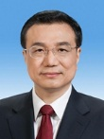
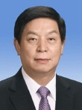
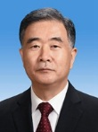
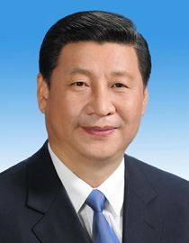
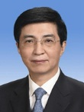
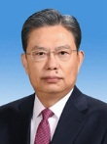
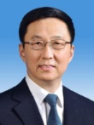
党的新一届中央领导机构
第十九届
中央政治局常委
插入照片
插入照片
插入照片
插入照片
李克强
栗战书
汪洋
插入照片
插入照片
插入照片
习近平
王沪宁
赵乐际
韩正
延时符（正式讲课时请删除）

Slide 46
第十九届中共中央组织架构图
委员：204名
中央委员会总书记
习近平
候补委员：172名
中央委员会
中央政治局常务委员会
习近平、李克强、栗战书、
汪洋、王沪宁、赵乐际、韩正
委员：
中央政治局
委员：（按姓氏笔画为序）
丁薛祥、习近平、王晨、王沪宁、刘鹤、许其亮、孙春兰（女）、李希、李强、李克强、李鸿忠、杨洁篪、杨晓渡、汪洋、张又侠、陈希、陈全国、陈敏尔、赵乐际、胡春华、栗战书、郭声琨、黄坤明、韩正、蔡奇
中国共产党
全国代表大会
中央军事委员会
主席：习近平 副主席：许其亮、张又侠 委员：魏凤和、李作成、苗华、张升民
中央纪律检查
委员会
书记：赵乐际 副书记：杨晓渡、张升民、刘金国、杨晓超、李书磊、徐令义、肖培、陈小江 常务委员会委员：（按姓氏笔画为序） 王鸿津、白少康、刘金国、李书磊、杨晓超、杨晓渡、肖培、邹加怡（女）、张升民、张春生、陈小江、陈超英、赵乐际、侯凯、姜信治、骆源、徐令义、凌激、崔鹏
中央书记处
书记：王沪宁、丁薛祥、杨晓渡、陈希、郭声琨、黄坤明、尤权
延时符（正式讲课时请删除）

Slide 47
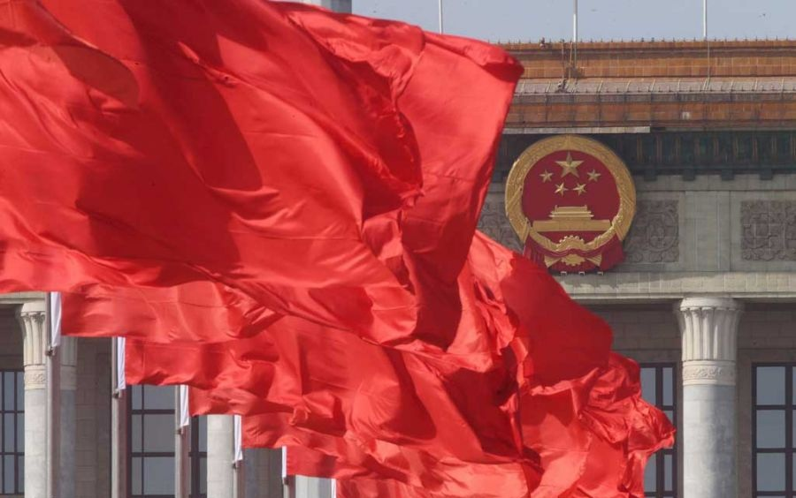
党心所向 民心所向
在选举党的十九大代表时，习近平同志全票当选。在选举十九届中央委员会委员时，习近平同志全票当选。在十九届一中全会选举新一届中央领导集体时，习近平同志再次全票当选中央委员会总书记。
一张张选票代表党心民意、一次次掌声传递信任期望——有习近平总书记这个党的核心、军队统帅、人民领袖，是党之大幸、军之大幸、民之大幸！是实现“两个一百年”奋斗目标、实现中华民族伟大复兴的中国梦、实现人民对美好生活的向往的希望所在、力量所在、胜利所在！
这是8900多万名党员的领路人，这是13亿多人民的主心骨。不忘初心，继续前进！以习近平同志为核心的新一届党中央领航中国，扬帆再出发。
延时符（正式讲课时请删除）

Slide 48
第五部分
新时代 新气象 新作为
延时符（正式讲课时请删除）

Slide 49
新时代 新气象 新作为
10月25号，在十九届中共中央政治局常委同中外记者见面会时，习总书记发表重要讲话，为我们指明了未来五年的工作坐标。
2018年
改革开放40周年
我们将总结经验、乘势而上，继续推进国家治理体系和治理能力现代化，坚定不移深化各方面改革，坚定不移扩大开放，使改革和开放相互促进、相得益彰。我坚信，中华民族伟大复兴必将在改革开放的进程中得以实现。
2019年
中华人民共和国成立70周年
我们将贯彻新发展理念，推动中国经济持续健康发展，惠及中国人民和各国人民。我们将继续落实好“十三五”规划确定的各项任务，并对未来发展作出新的规划，推动各项事业全面发展，把我们的人民共和国建设得更加繁荣富强。
延时符（正式讲课时请删除）

Slide 50
2020年
全面建成小康社会
我们将举全党全国之力，坚决完成脱贫攻坚任务，确保兑现我们的承诺。我们要牢记人民对美好生活的向往就是我们的奋斗目标，坚持以人民为中心的发展思想，努力抓好保障和改善民生各项工作，不断增强人民的获得感、幸福感、安全感，不断推进全体人民共同富裕。我坚信，中国人民生活一定会一年更比一年好。
2020年
全面建成小康社会
我们要永葆蓬勃朝气，永远做人民公仆、时代先锋、民族脊梁。全面从严治党永远在路上，不能有任何喘口气、歇歇脚的念头。我们将继续清除一切侵蚀党的健康肌体的病毒，大力营造风清气正的政治生态，以全党的强大正能量在全社会凝聚起推动中国发展进步的磅礴力量。
延时符（正式讲课时请删除）

Slide 51
第六部分
撸起袖子加油干
切实落实十九大精神
延时符（正式讲课时请删除）

Slide 52
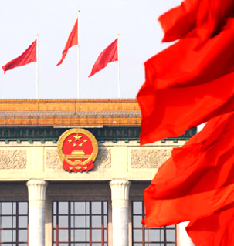
十九大精神成果
这次大会：
回顾和总结党的十八大以来党和国家事业的历史性变革和历史性成就
作出中国特色社会主义进入了新时代、我国社会主要矛盾发生转化等重大政治判断
深刻阐述新时代中国共产党的历史使命，确定新时代的奋斗目标和战略安排
对新时代推进中国特色社会主义伟大事业和党的建设新的伟大工程作出全面部署
大会将习近平新时代中国特色社会主义思想写入党章，实现了党的指导思想的与时俱进。大会选举产生新一届中央委员会和中央纪律检查委员会，为推动党和国家事业发展提供了坚强政治保证和组织保证。
延时符（正式讲课时请删除）

Slide 53
认真学习贯彻十九大精神
统一思想凝聚共识，万众一心再出发
深刻学习领会
中国特色社会主义进入新时代的新论断
深刻学习领会
我国社会主要矛盾发生变化的
新特点
当前，国内外形势正在发生深刻复杂变化。对有着8900多万名党员的中国共产党而言，对有着13亿多人口的中华人民共和国而言，统一思想、凝聚共识，方能调动起磅礴力量。
深刻学习领会
分两步走全面建设社会主义现代化国家的新目标
党的十九大报告进一步指明了党和国家事业的前进方向，是我们党团结带领全国各族人民在新时代坚持和发展中国特色社会主义的政治宣言和行动纲领，我们要深刻学习领会。
深刻学习领会
党的建设的新要求
延时符（正式讲课时请删除）

Slide 54
认真学习贯彻十九大精神
明确目标明晰路径，坚定步伐跟党走
中华民族伟大复兴的中国梦，需要一步一个脚印、一代接着一代人去实现。这就需要明确的行动纲领和强有力的组织保障。
近期、中期、远期的目标都已明确：2020年全面建成小康社会，2035年基本实现社会主义现代化，本世纪中叶建成富强民主文明和谐美丽的社会主义现代化强国。
办好中国的事，关键在党。宏伟蓝图的实现，必须靠党的坚强领导。十九大报告对新时代党的建设提出一系列新要求，是实现“分两步走”目标和民族复兴大业的根本保证。
延时符（正式讲课时请删除）

Slide 55
认真学习贯彻十九大精神
踏石留印抓铁有痕，撸起袖子加油干
行百里者半九十。中华民族伟大复兴，绝不是轻轻松松、敲锣打鼓就能实现的。必须准备付出更为艰巨、更为艰苦的努力。
中国梦是干出来的，靠每一个中国人的努力。岗位虽不同，人人都有责。
中国共产党人的初心和使命，就是为中国人民谋幸福，为中华民族谋复兴。我们要以实际行动，让改革发展成果更多更公平惠及全体人民。
延时符（正式讲课时请删除）

Slide 56
学习结束
感谢大家的观看
延时符（正式讲课时请删除）

